Slide 1
MARTIN KOLOVRATNÍK
PŘEDSEDA
SPOLKU PRO ROZVOJ DOPRAVY
PARDUBICE, 6. PROSINEC 2023

Slide 2
ZÁKLADNÍ INFORMACE
Spolek pro výstavbu dálnic D35 a D43 vznikl v roce 2016 jako uskupení občanů, zástupců samospráv a dopravních expertů, kteří usilují o urychlení příprav zmiňovaný dálnic.
Cílem Spolku je dlouhodobá a systematická podpora klíčových aktérů, která povede k rozvoji dopravní infrastruktury v Pardubickém kraji a také v celé České republice.
Partnery Spolku k jednání jsou například zástupci obcí, krajů, ŘSD či státu v podobě Ministerstva dopravy ČR.
S přispěním Spolku se povedlo skutečně identifikovat zásadní problémy blokující přípravy a nastartovat je směrem k zahájení stavebních prací.

Slide 3
AKTIVITY SPOLKU
Aktivity Spolku se od jeho založení postupně rozšiřovaly a dnes tak například poskytuje bezplatné poradenství a konzultace starostům a obyvatelům.
Spolek také dělá osvětovou činnost směrem k široké veřejnosti. Jedná se například pravidelná vysílání pořadu „Na slovíčko s…“ nebo o vydávání Dopravních novin Pardubického kraje.
Spolek rovněž pomáhá zajímavým projektům a propojuje firmy se samosprávy. Ilustračně lze zmínit rozšíření využívání dřeva v dopravních stavbách.
Aktuálně již přibližně 70 členů.

Slide 4
VÝSLEDKY PRÁCE SPOLKU
2017 – Pracovní jednání v Moravské Třebové – změna strategického přístupu.
2018 – Setkání zástupců samosprávy obcí a majitelů pozemků v okolí plánované trase dálnice D35 kolem Litomyšle se zástupci ŘSD ČR.
2019 – Jednání se zástupci samospráv o jejich pohledu na vývoj příprav jednotlivých úseků budoucí dálnice D35.
2020 – Každoroční setkání starostů se zástupci ŘSD ČR a SUS Pk.
2021 – Neformální setkání v Kuřimi se starosty obcí a měst trase silnice I/73.
2021 – Zahájení vysílání pořadu „Na slovíčko s …“.
2023 – Setkání ministra dopravy ČR a GŘ ŘSD ČR ve Svitavách s představiteli samosprávy obcí a měst po trase dálnice D35 a silnice I/73.

Slide 5
CÍLE A HODNOTY SPOLKU
Rozšířit aktivity na všechny dopravní módy,
Otevřít rozvojová témata jako je PPP, nové formy financování, digitalizace, nové technologie v pohonu nebo autonomní doprava atd.
Pokračovat osvětové činnosti v oblasti dopravy a pořádání pravidelného vysílání rozhovorů se zajímavými osobnostmi z oblasti dopravy pro širokou veřejnost.
Minimálně jednou ročně vydávat Dopravní noviny.
Pořádat akce pro širokou veřejnost.
Nadále poskytovat bezplatné poradenství a konzultace zájemcům.
Rozšířit aktivity týkající se udržitelnosti, bezpečnosti a šíření dobré praxe ze zahraničí v dopravě.

Slide 6
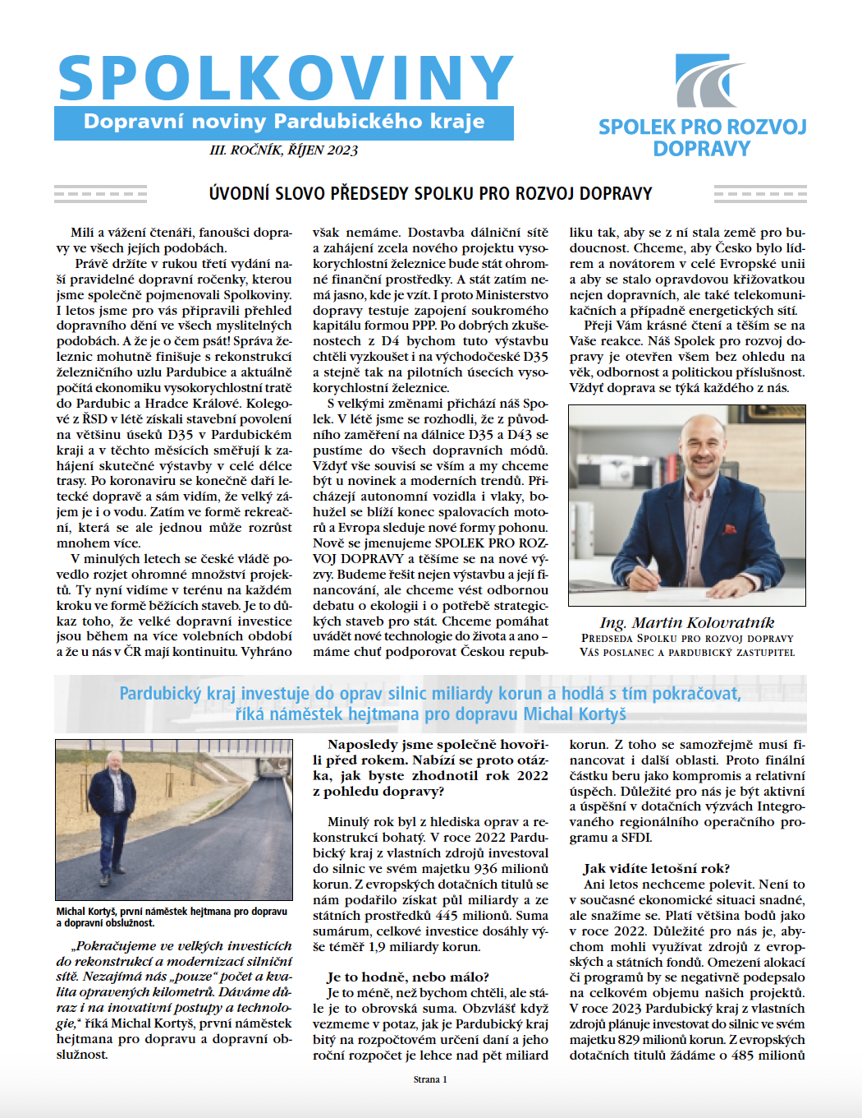
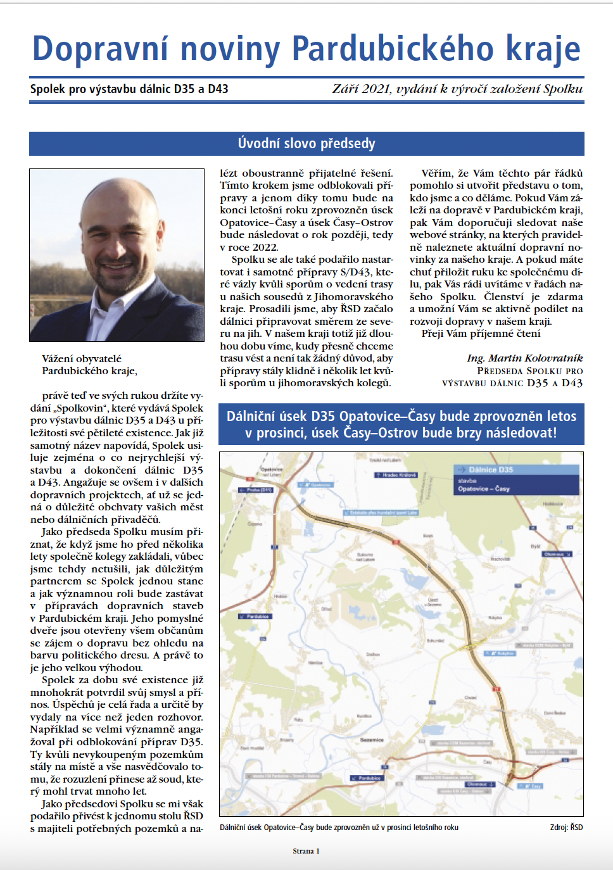
SPOLKOVINY DOPRAVNÍ NOVINY PARDUBICKÉHO KRAJE
2021
2022
2023

Slide 7
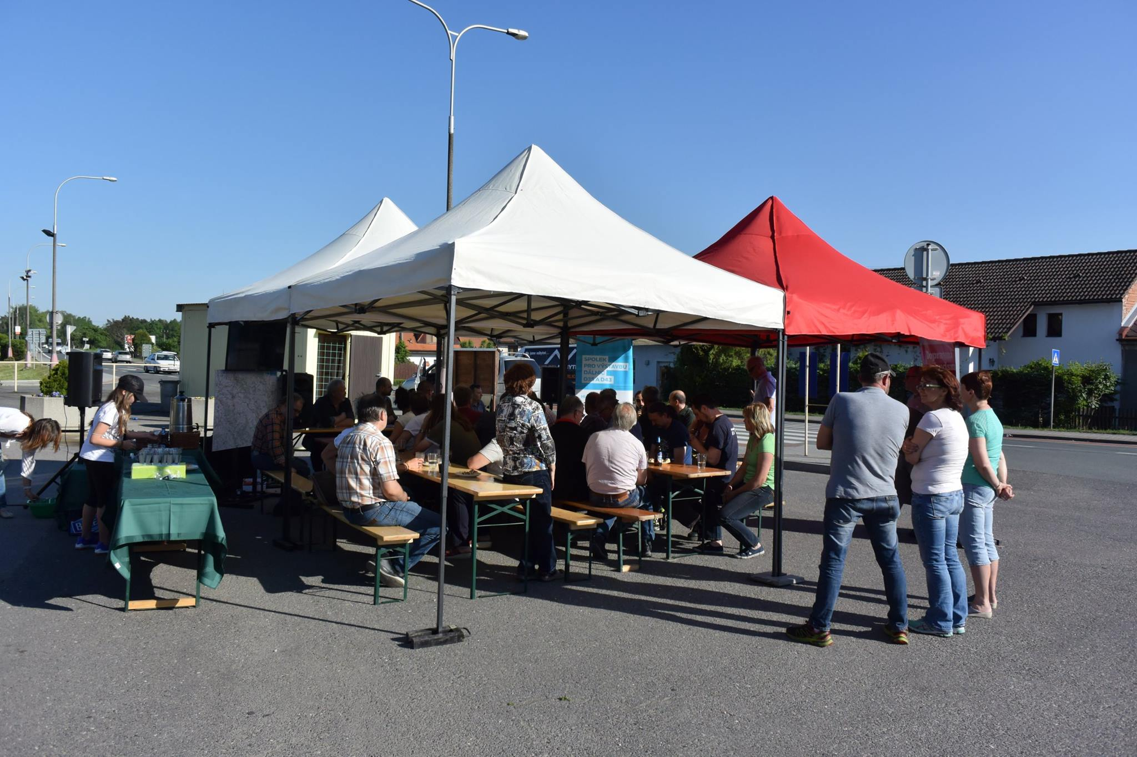
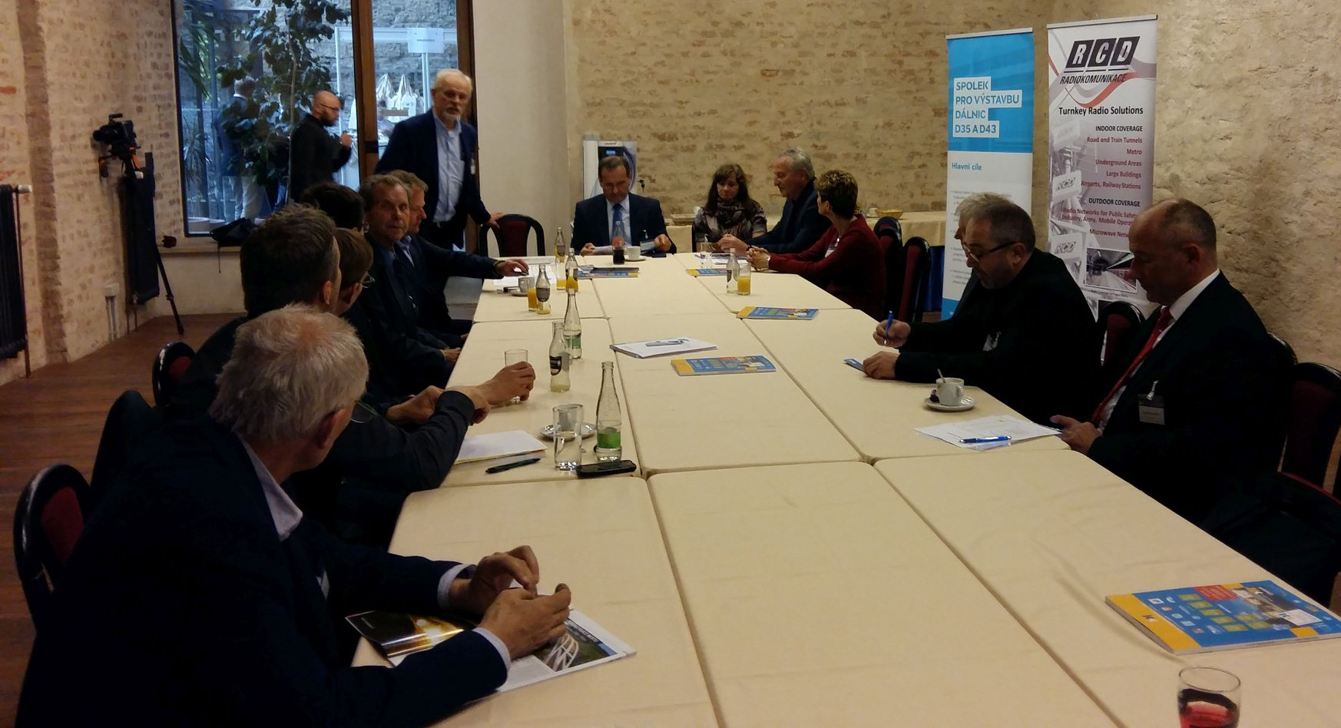
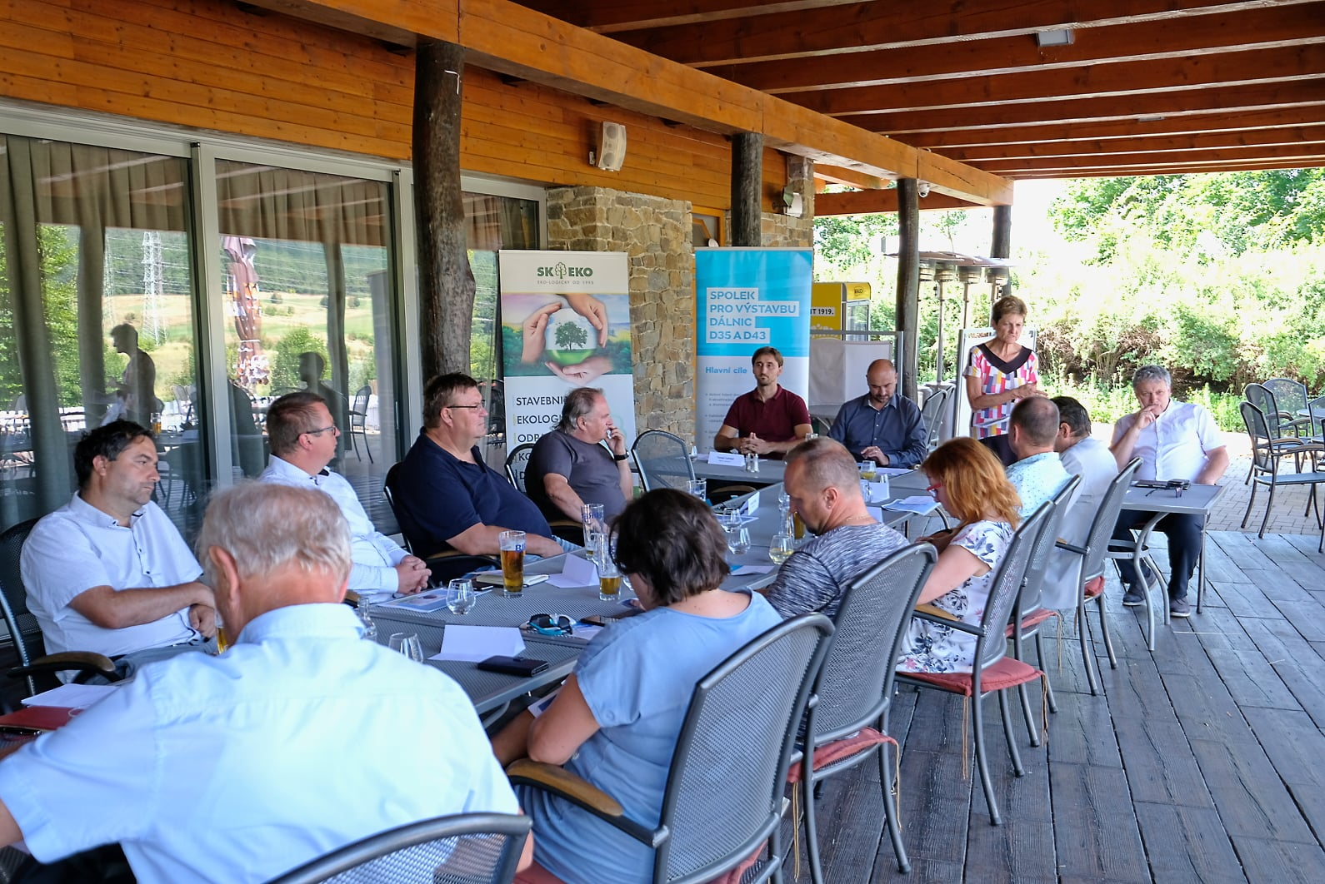
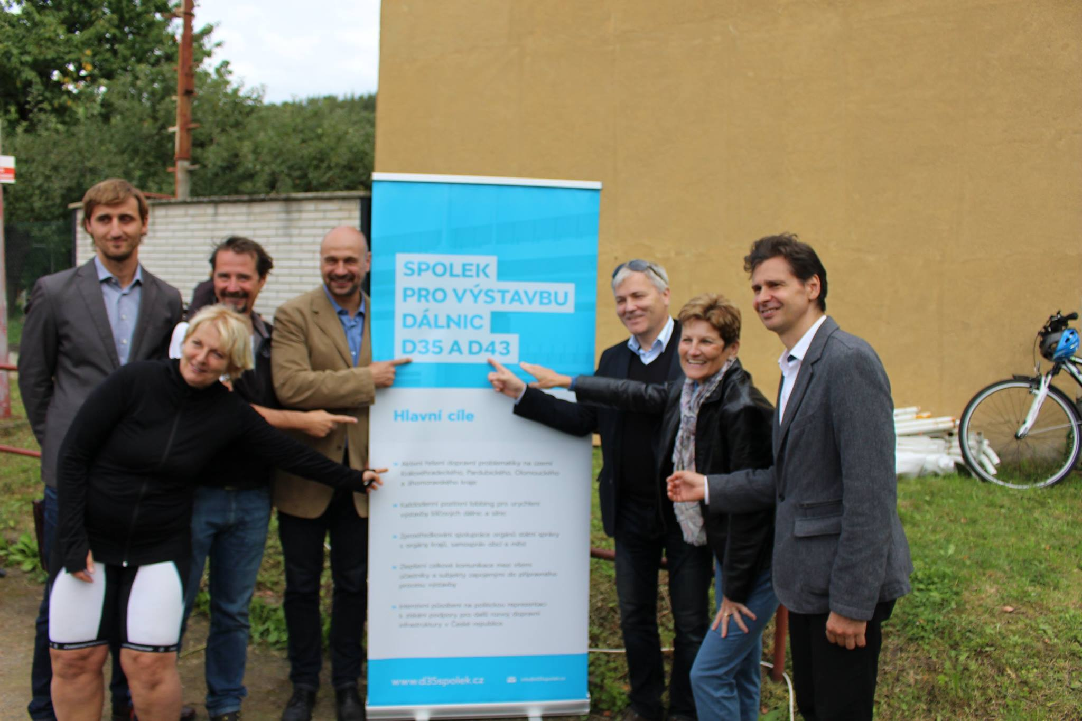
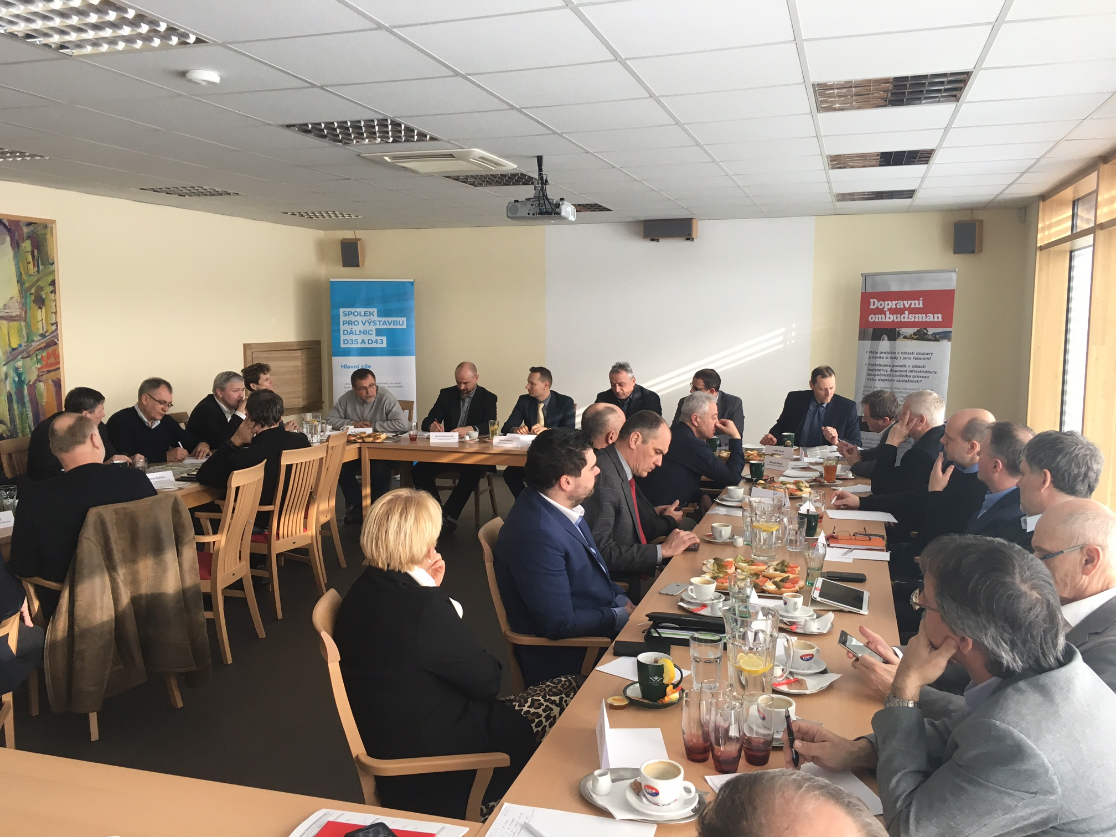
AKCE SPOLKU

Slide 8
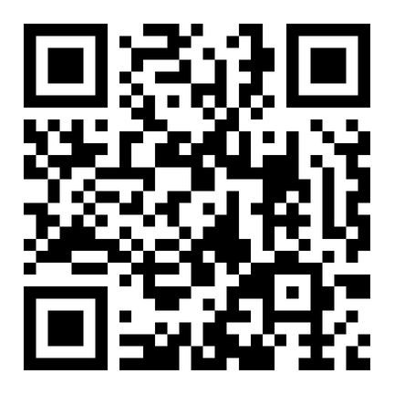
DĚKUJI ZA POZORNOST
MARTIN KOLOVRATNÍK
PŘEDSEDA
SPOLKU PRO ROZVOJ DOPRAVY
TEL.: 724 278 189
EMAIL: KOLOVRATNIKM@PSP.CZ

